Slide 1
Шифрование данных с использованием шифра Цезаря.
Подготовили курсант
группы 133701
Савицкий Н.И.

Slide 2
Шифр
Шифр – совокупность обратимых преобразований множества элементов открытого текста на множество элементов шифротекста, проиндексированных элементами из множества ключей.

Slide 3
Шифрование
Шифрование — обратимое преобразование информации в целях сокрытия от неавторизованных лиц, с предоставлением, в этоже время, авторизованным пользователям доступа к ней. Главным образом, шифрование служит задачей соблюдения конфиденциальности передаваемой информации.

Slide 4
Криптоанализ
Криптоанализ - наука (и практика ее применения) о методах и способах вскрытия шифров. Под вскрытием понимается задача получения по известному шифротексту соответствующего открытого текста и/или ключа шифрования.

Slide 5
Криптография
Криптография – наука о методах и средствах преобразования информации в вид, затрудняющий или делающий невозможным несанкционированные операции с нею (чтение и/или модификацию).

Slide 6
Шифр Цезаря
Пример:
Мартынов и Облосов
+10:
Цйъьечшл т Шкхшышл

Slide 7
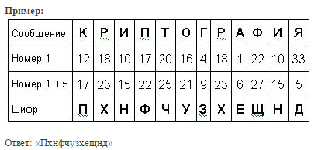
Шифр Цезаря.Пример

Slide 8
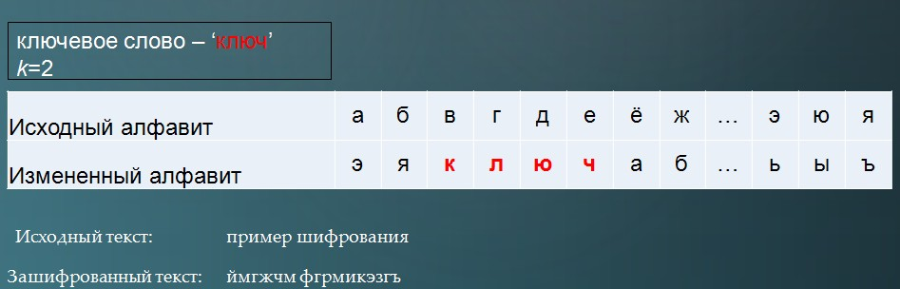
Шифр Цезаря с ключевым словом.
В данной разновидности шифра Цезаря ключ задается числом k (0<=k<=n-1) и коротким ключевым словом или предложением. Выписывается алфавит, а под ним, начиная с k+1-й позиции, ключевое слово. Оставшиеся буквы записываются в алфавитном порядке после ключевого слова.

Slide 9
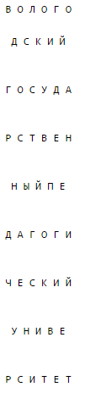
Шифр перестановки с ключевым словом
Шифр перестановки меняет порядок следования символов.
Простой столбцевой перестановочный шифр В данном виде шифра текст пишется на горизонтально разграфленном листе бумаги фиксированной ширины, а шифротекст считывается по вертикали. Дешифрирование заключается в записи шифротекста вертикально на листе разграфленной бумаги фиксированной ширины и затем считывании открытого текста горизонтально.
Зашифрованный текст: ВДГРНДЧ РОСОСЫАЕУСЛКСТЙГСНИОИУВ ОКИТГЙДЕПГИВЕО АНЕИЙЕТ

Slide 10
Перестановочный шифр с ключевым словом
Буквы открытого текста записываются в клетки прямоугольной таблицы по ее строчкам. Буквы ключевого слова пишутся над столбцами и указывают порядок этих столбцов (по возрастанию номеров букв в алфавите). Чтобы получить зашифрованный текст, надо выписывать буквы по столбцам с учетом их нумерации: Открытый текст: Прикладная математика Ключ: Шифр Ш и ф р 4 1 3 2 П р и к л а д н а я м а т е м а т и к а Криптограмма: Раяеикнаааидммкплатт Ключевое слово(последовательность столбцов) известно адресату, который легко сможет расшифровать сообщение.

Slide 11
Вопрос 1
Используя шифр Цезаря, зашифровать фразу:
Первое сентября
(Алфавит
А Б В Г Д Е Ё Ж З И К Л М Н О П Р С Т У Ф Х Ц Ч Ш Щ ъ Ы ь Э Ю Я)
Вопрос 2
Используя шифр Цезаря декодировать фразу:
тпмочё(Алфавит
А Б В Г Д Е Ё Ж З И К Л М Н О П Р С Т У Ф Х Ц Ч Ш Щ ъ Ы ь Э Ю Я)
Вопрос 3
Используя шифр Вижинера закодировать слово КОМПЬЮТЕР (ключ ЗИМА)
(Алфавит
А Б В Г Д Е Ё Ж З И К Л М Н О П Р С Т У Ф Х Ц Ч Ш Щ ъ Ы ь Э Ю Я)
Вопрос 4
Слово ЖПЮЩЕБ получено с помощью шифра Вижинера с лючевым словом БАНК. Восстановить исходное слово.
(Алфавит
А Б В Г Д Е Ё Ж З И К Л М Н О П Р С Т У Ф Х Ц Ч Ш Щ ъ Ы ь Э Ю Я)
Вопрос 5
Используя в качестве ключа расположение букв на клавиатуре вашего компьютера, декодировать сообщение:
D ktce hjlbkfcm tkjxrf
Вопрос 6
Используя в качестве ключа расположение букв на клавиатуре вашего компьютера, закодировать сообщение:
Москва столица России
Вопрос 7
Используя в качестве шифрования шифр перестановки (осуществляется перестановкой букв в слове по одному и тому же правилу) расшифровать сообщение:
НИМАРЕЛ ЛЕТОФЕН НИЛКЙЕА НОМОТРИ РАКДНАША
Вопрос 8
Используя приведенный выше шифр перестановки, закодировать следующие слова
ГОРИЗОНТ ТЕЛЕВИЗОР МАГНИТОФОН
Вопрос 9
Определить правило шифрования и расшифровать слова
КЭРНОЦЛИТКЭЛУОНПИЕЖДАИФЯ
УКРОГРЕОШЛАЕКВИСЧТЕВМО
Вопрос 10
Используя приведенный ниже ключ, расшифровать сообщения.
Ключ РА ДЕ КИ МО НУ ЛЯ
Сообщения
АКБМУНИЯДКУМВРЛ ИКСЯМТР
ТДЯДФМУУЫЙ АРЗГМВМА

